Slide 1
国美互联网PPT
营销中心

Slide 2
目录（微软雅黑28）
关于国美互联网
关于国美互联网的发展
原始数据的发掘
总结

Slide 3
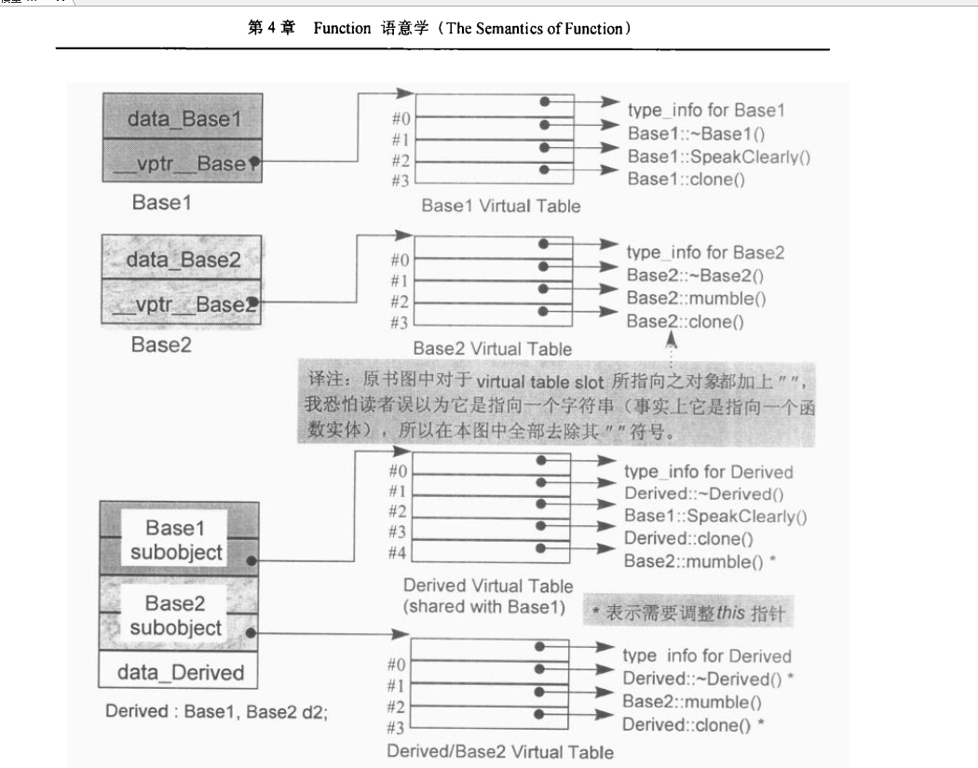
Notes:
一个普通类的对象 申请和释放

Slide 4
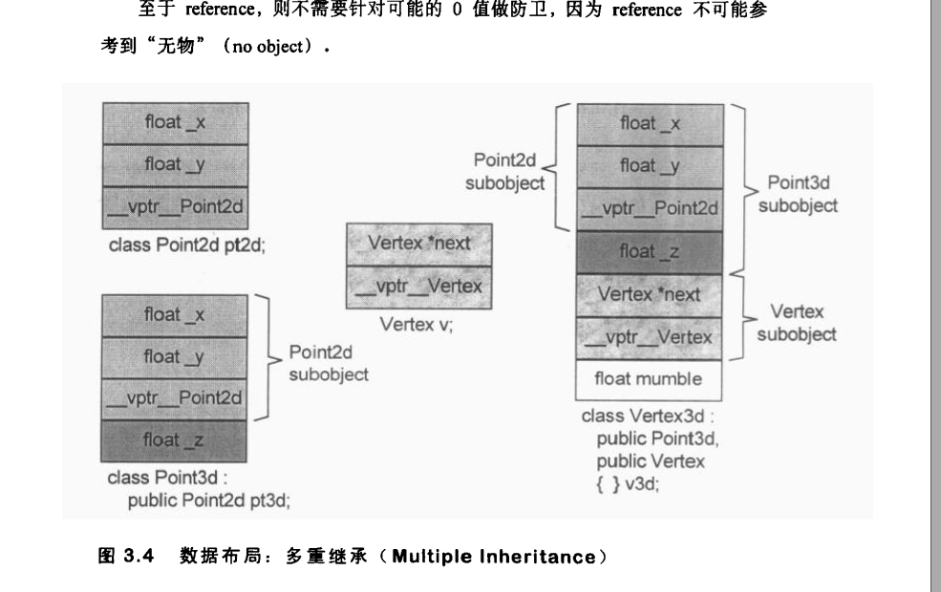
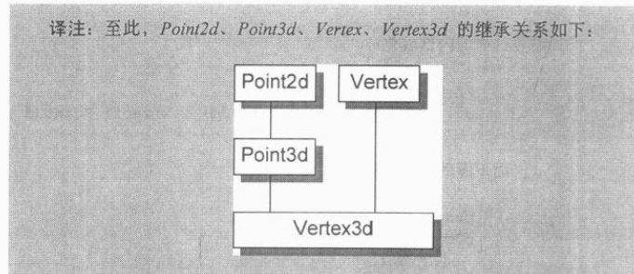
Copy Initialization vs Memberwise Assignment
1 不同类型之间可以 a=b吗？ 提示 自动类型转换,有什么危害呢？
2. call-of-overloaded-function-is-ambiguous

Slide 5
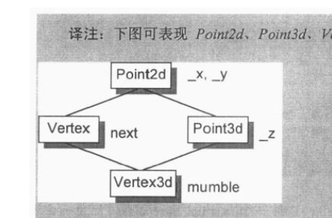
堆栈区别是什么？
- Segmentation fault new 可以捕获，栈导致进程之间推出

Slide 6
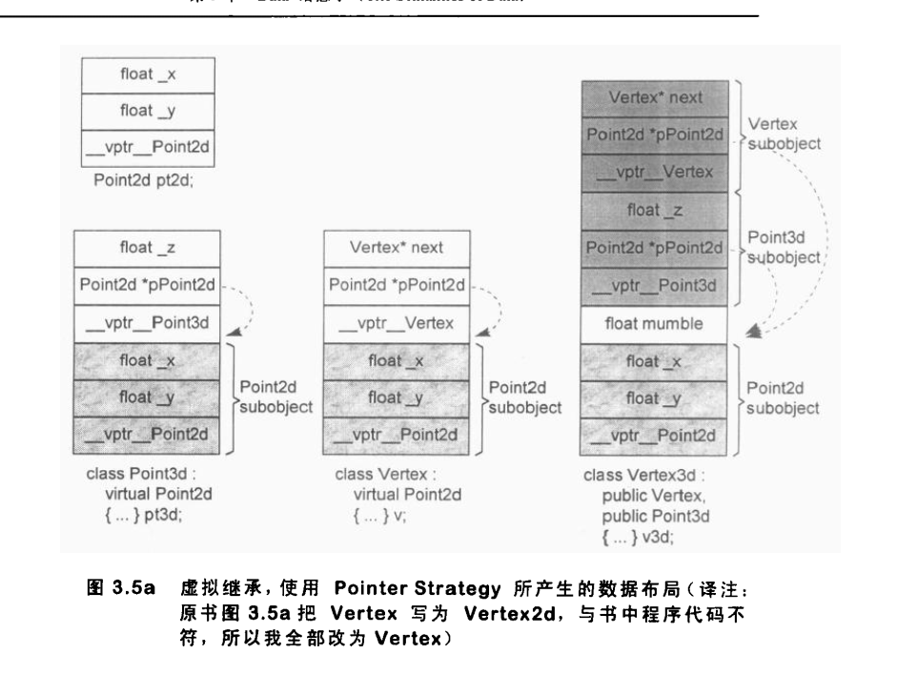
进程（1）

Slide 7
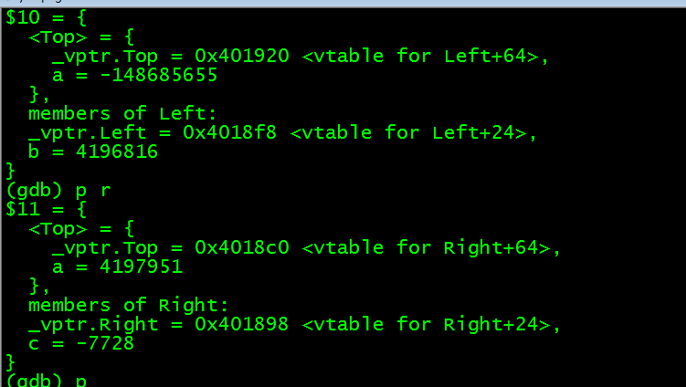

Slide 8
c++.class.虚析构函数
virtual functions
Notes:
https://stackoverflow.com/questions/3050811/why-should-virtual-functions-not-be-used-excessively

Slide 9
Overloading 重载

Slide 10
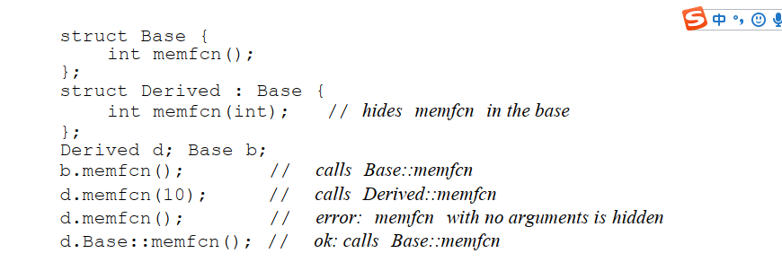
Virtal
The base member is hidden even if the functions have different parameter lists: 764page

